Slide 1
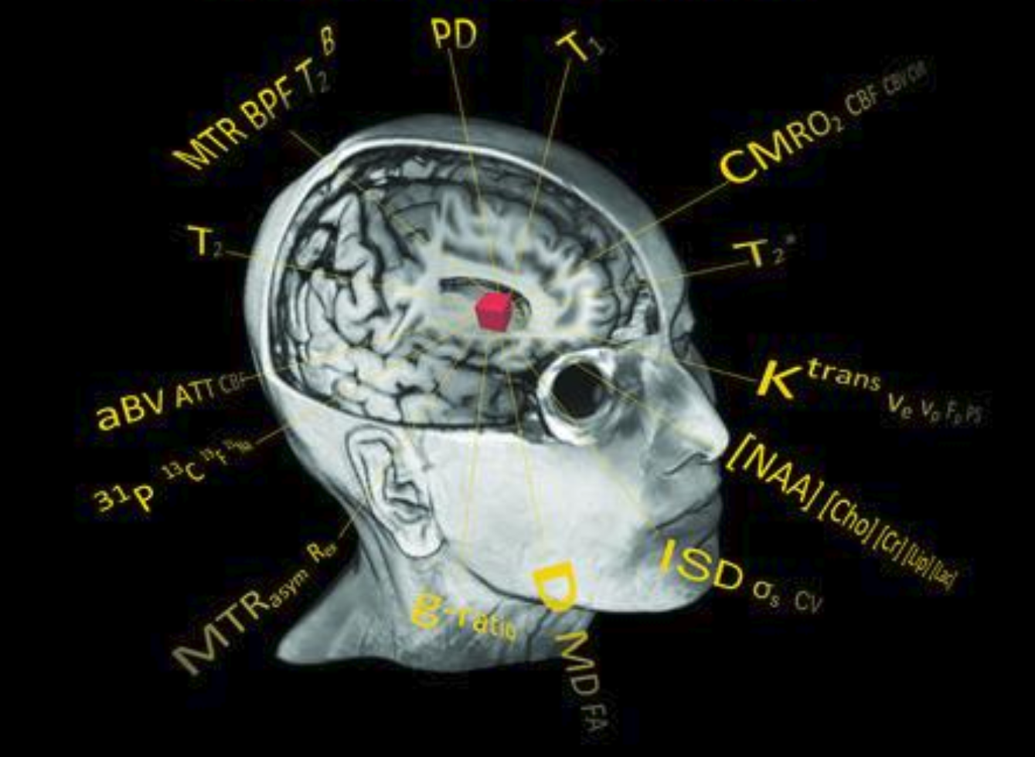
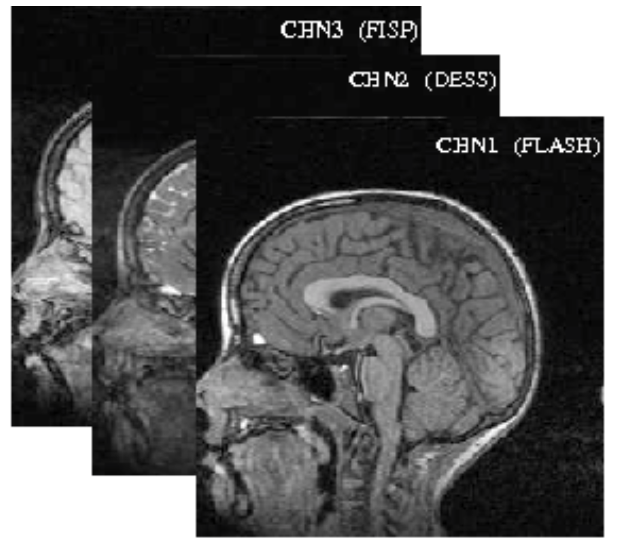
Multiparametric
Multispectral
Chn3 FISP
Chn2 DESS
Chn1 FLASH

